Slide 1
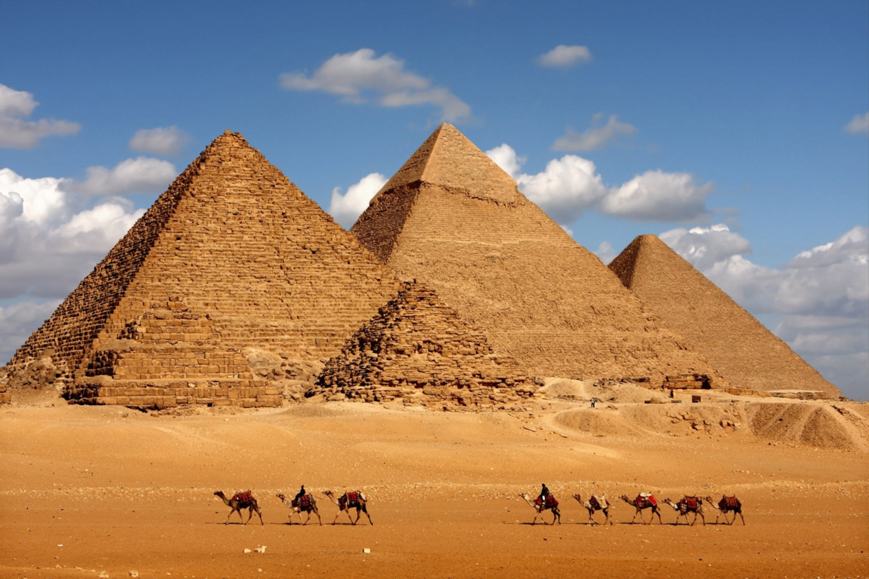

Megérkeztem az ókori Egyiptomba ahol a hatalmas gízai piramisok szinte az eget érintik. Az emberek fáraóik örök nyughelyének építették őket, és elképesztő látni, hogy több ezer év után még mindig léteznek

Slide 2
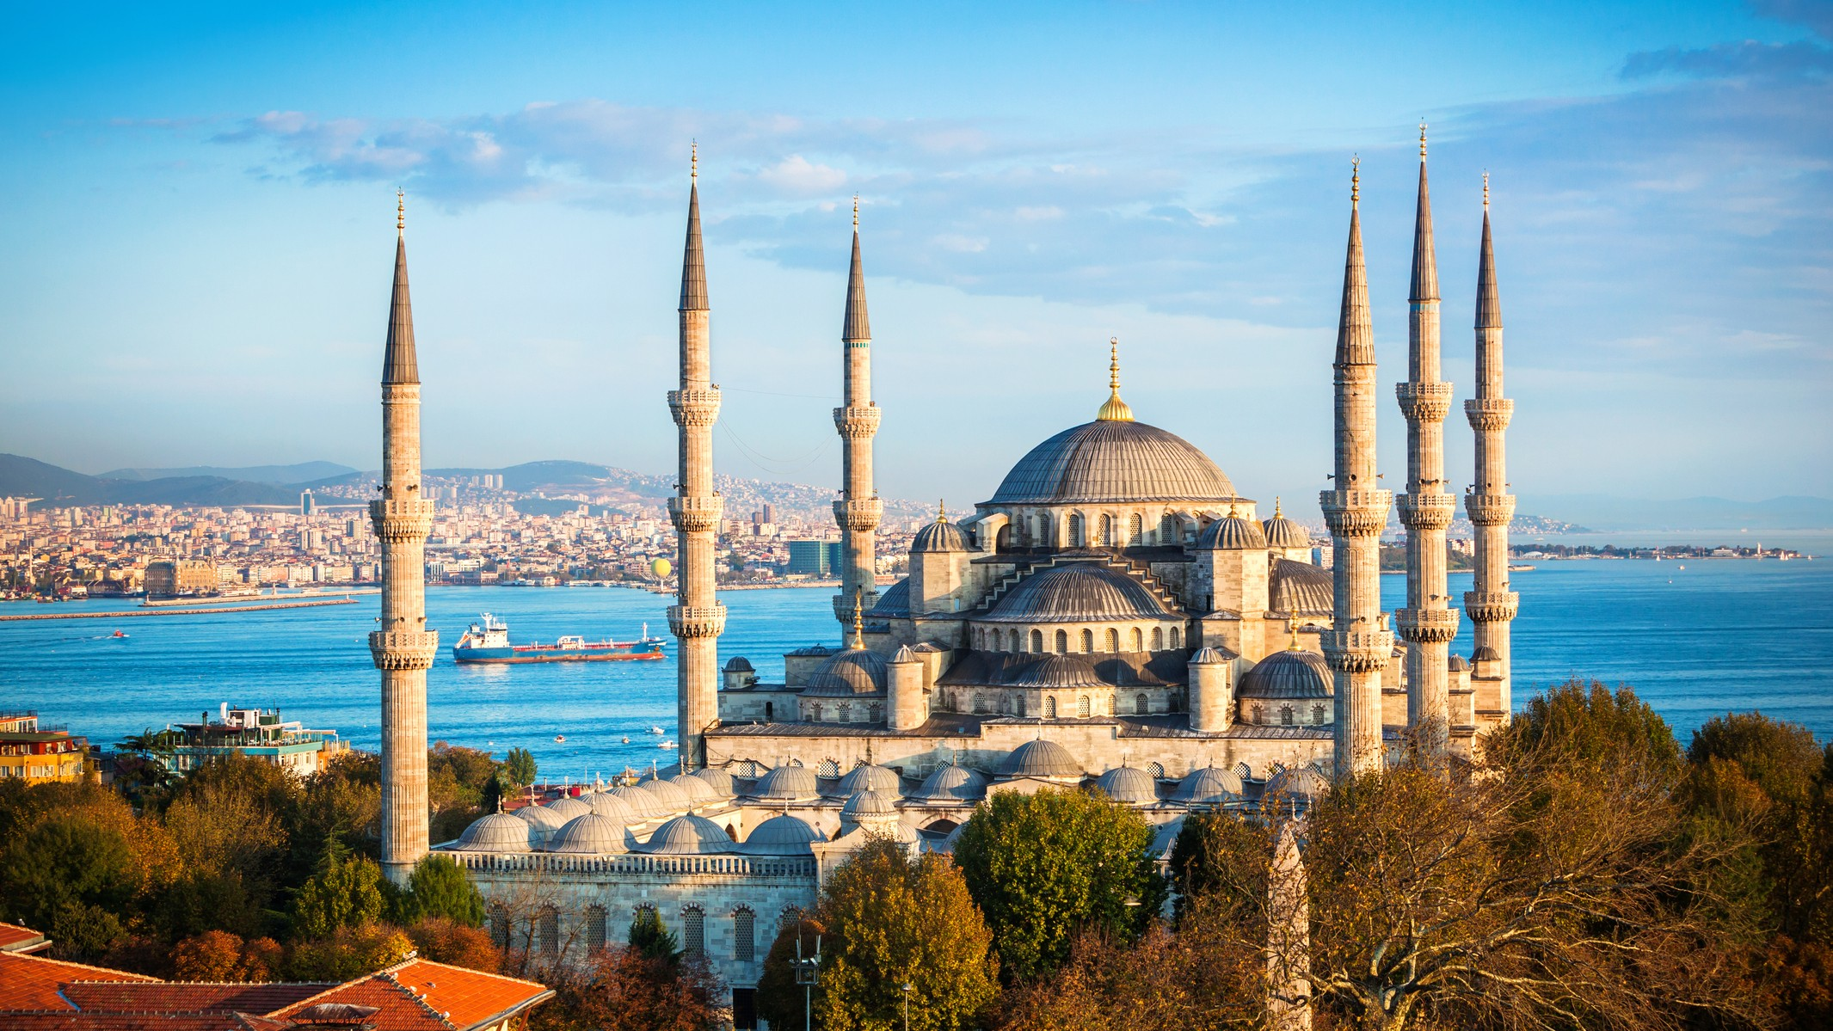
Tovább utazva Bizánc csodálatos világába érkéztem, ahol megláttam a Hagia Sophiát. Aranyló mozaikjai és hatalmas kupolája azt mutatják, hogy mennyire gazdag volt a birodalom.

Slide 3
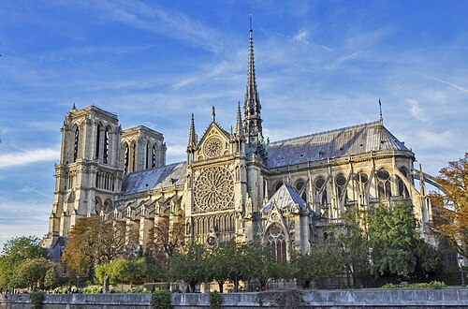
Eljutottam a gótika korába, és előttem magasodott a párizsi Notre-Dame. A színes üvegablakok és a csúcsívek olyan érzést keltenek, mintha az épület az égbe nyúlva

Slide 4
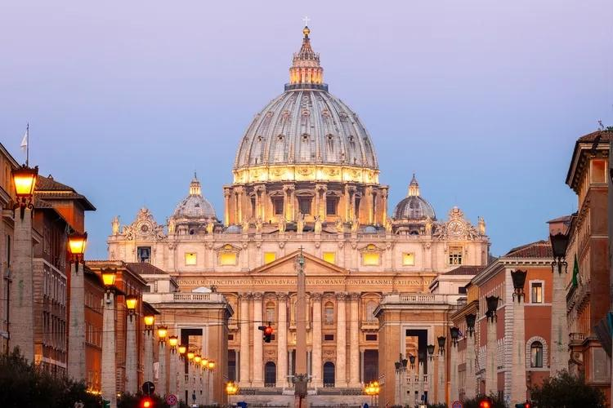
A reneszánsz idején Rómába érkeztem, ahol a Szent Péter-bazilika mindennél lenyűgözőbbnek tűnik. Michelangelo kupolája és az épület harmóniája az emberi alkotás csúcsát jelképezik

Slide 5
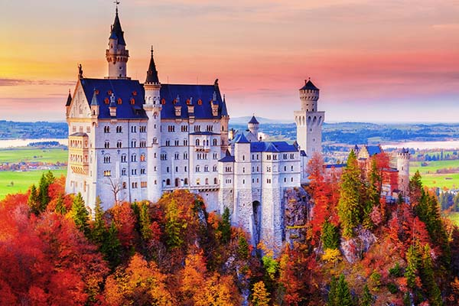
Most a romantika mesebeli világában járok, ahol a Neuschwanstein kastély emelkedik a hegyek között. Olyan mintha egy tündérmese kelt volna életre előttem

Slide 6
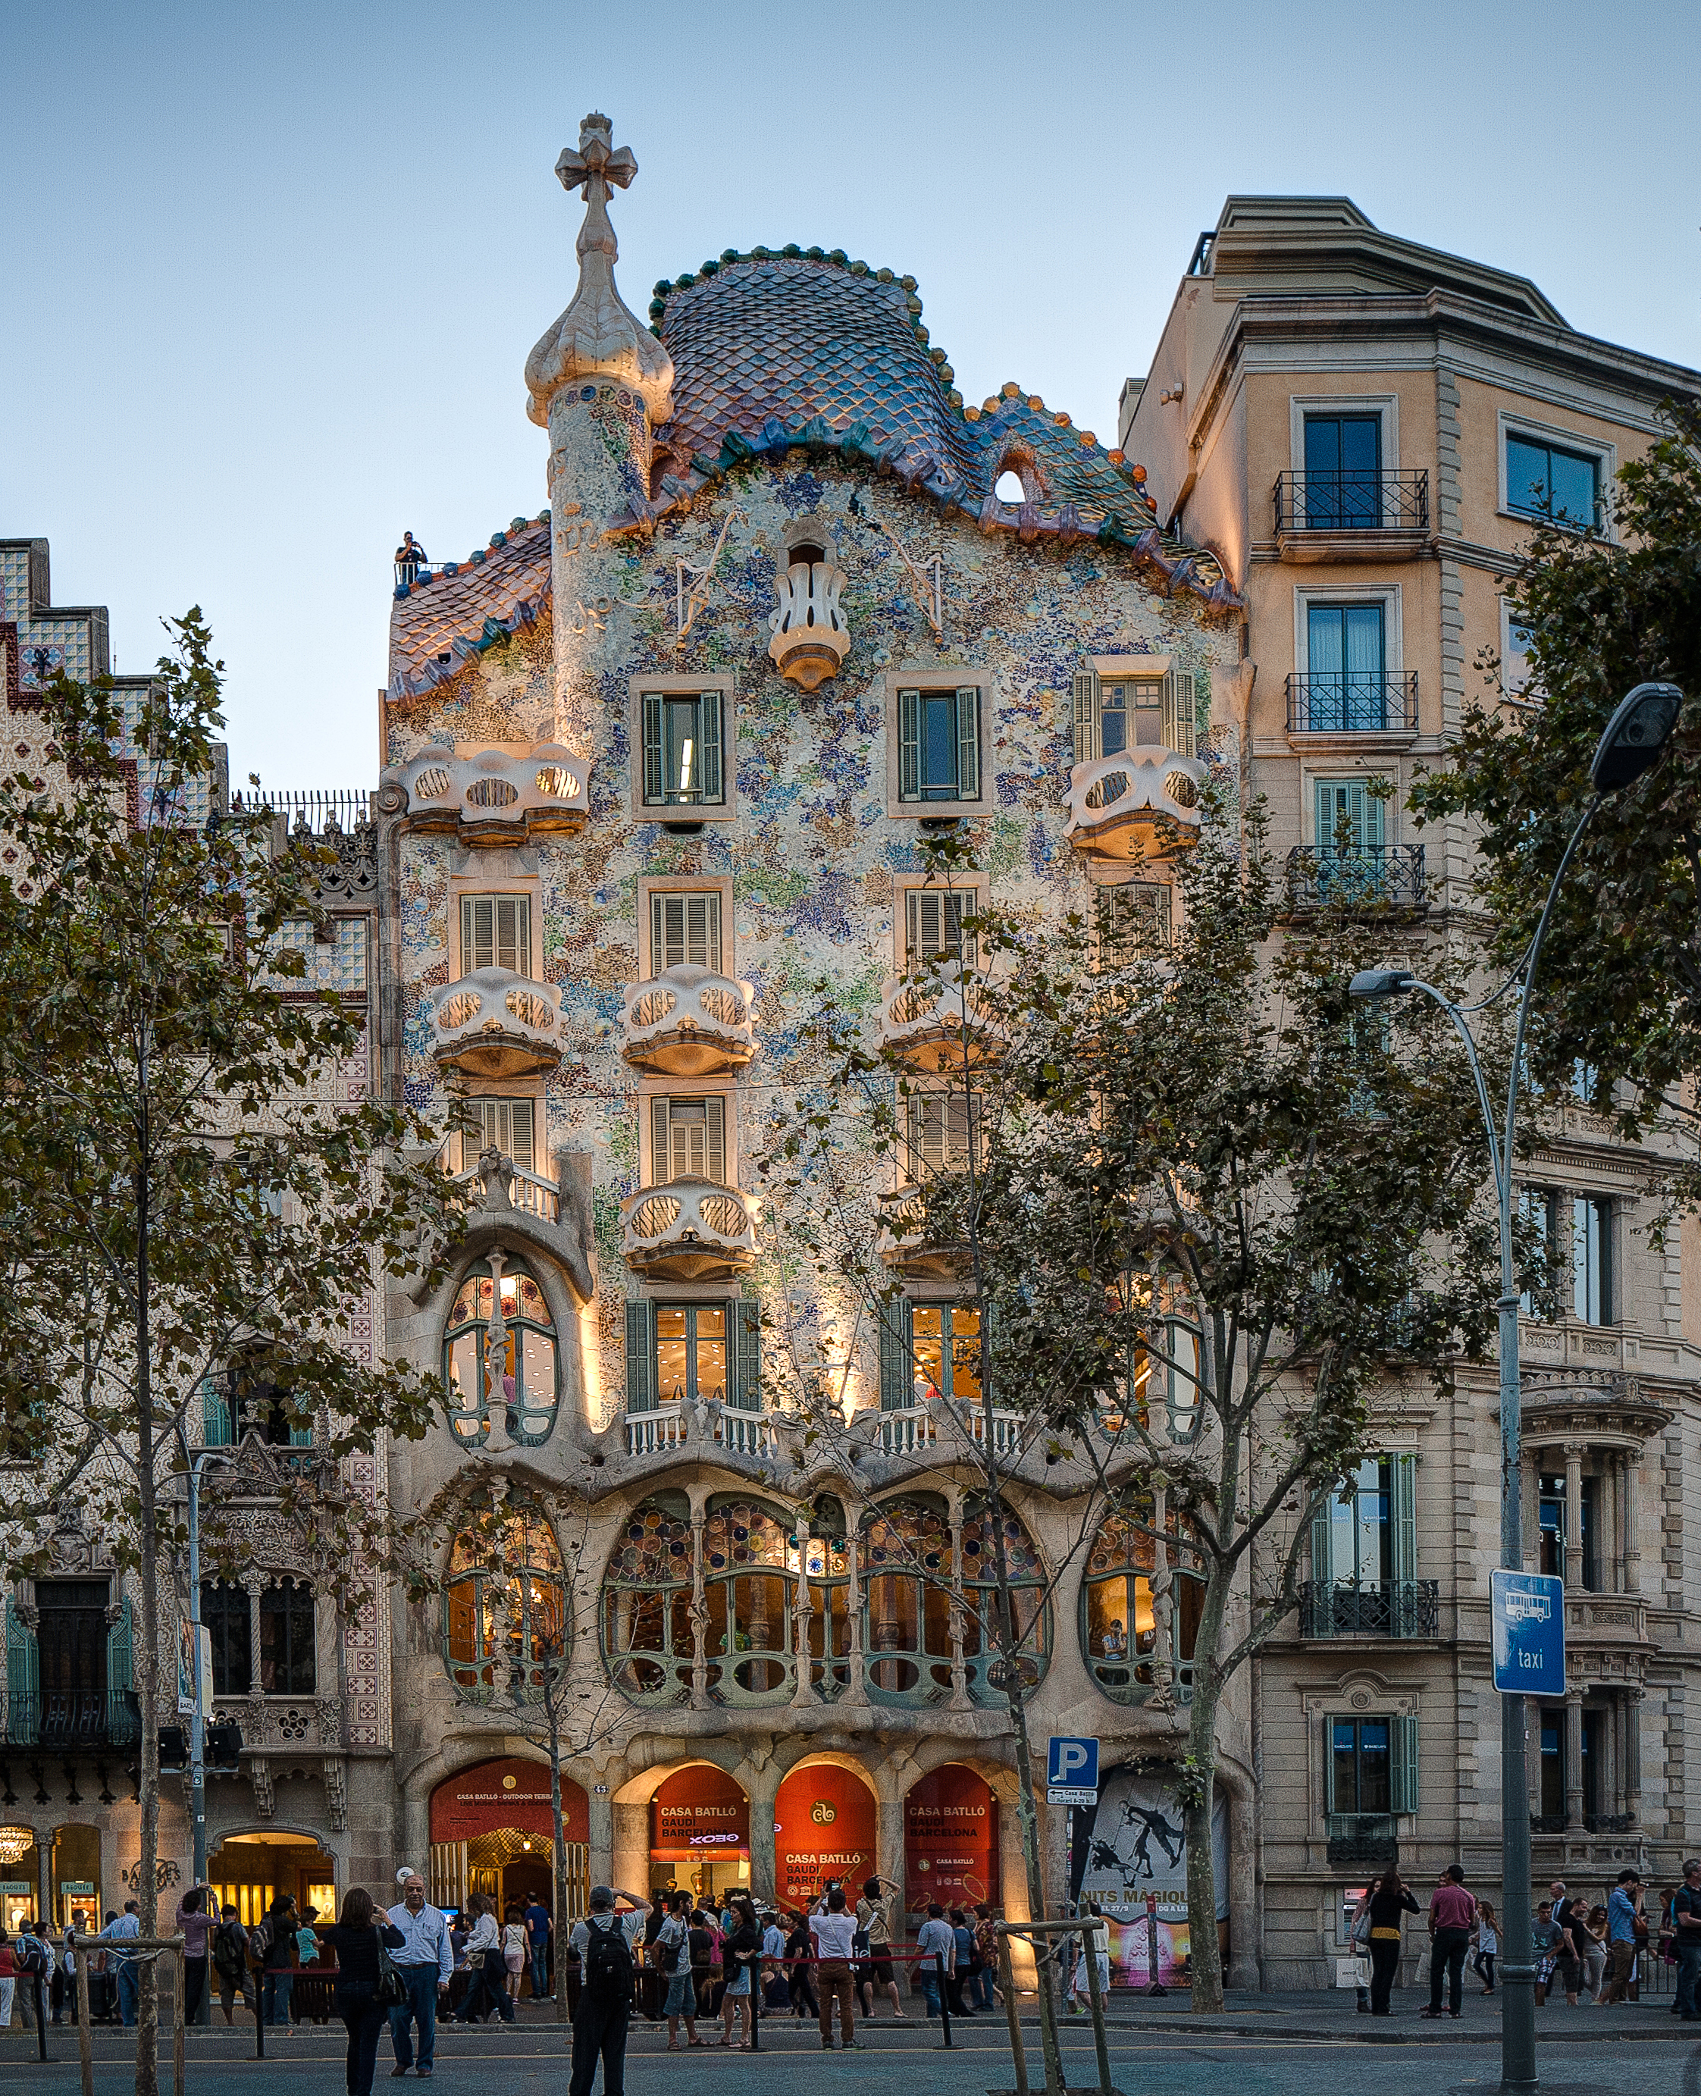
Utazásom végén a szecesszió különleges világába csöppentem Barcelonában. A Casa Batlló hullámzó formái és színes díszei mutatják, hogy Gaudi mennyire szabadon és kreatívan gondolkodott

